Slide 1
과목_학년학기_단원 | suh_p_0402_03
차시명 | 09 소수 두 자리 수의 뺄셈을 해 볼까요
파일명 | suh_p_0402_03_0009
검토 | 담당
수학팀 | 오승태
문서 HISTORY
번호 | 버전 | 문서 작성일 | 내용 비고 | 작성자 (내선번호) | 검토자
1 | V 1.0 | 2022.06.19 | 문서 발생 | 김예인
2 | V 2.0 | 2022.06.28 | 1차 수정 | 오승태
3 | V 2.0 | 2022.06.30 | 1차 검토 |  | 김윤희
4 | V 3.0 | 2022.06.30 | 2차 수정 | 오승태
5 | V 3.0 | 2022.06.30 | 2차 검토 |  | 김예림
6 | V 4.0 | 2022.06.30 | 3차 수정 | 오승태
7
8
9
10
11

Slide 2
학습 단계 | 자료명 |  | 프레임 수 | 교과서 정보 | 파일명 | 자료 형태
도입 | 애니 | [도입 애니메이션] 호수까지 남은 거리 | 1 | 수학 70쪽, 수학 익힘 50~51쪽 | suh_p_0402_03_0009_101_1.html | Html5(애니)
도입 | 생각 열기 | [생각 열기] 소수 두 자리 수의 뺄셈 상황 알아보기 | 1 | 수학 70쪽, 수학 익힘 50~51쪽 | suh_p_0402_03_0009_102_1.html | Html5
도입 | 학습 목표 | 이번 시간에 배울 내용 | 1 |  | suh_p_0402_03_0009_103_1.html | Html5
전개 | 다지기 1 | [다지기 1] 받아내림이 있는 소수 두 자리 수의 뺄셈 알아보기 | 1 | 수학 70쪽, 수학 익힘 50~51쪽 | suh_p_0402_03_0009_201_1.html | Html5
전개 | 다지기 2 | [다지기 2] 자릿수가 다른 소수 두 자리 수의 뺄셈 알아보기 | 1 | 수학 71쪽, 수학 익힘 50~51쪽 | suh_p_0402_03_0009_202_1.html | Html5
전개 | 키우기 1 | [키우기 1] 소수 두 자리 수의 뺄셈 하기 | 1 | 수학 71쪽, 수학 익힘 50~51쪽 | suh_p_0402_03_0009_203_1.html | Html5
전개 | 키우기 2 | [키우기 2] 소수 두 자리 수의 뺄셈을 활용하여 문제 해결하기 | 1 | 수학 71쪽, 수학 익힘 50~51쪽 | suh_p_0402_03_0009_204_1.html | Html5
정리 | 핵심 정리 | 핵심 정리 | 1 |  | suh_p_0402_03_0009_301_1.html | Html5
정리 | 차시 예고 | 다음 시간에 배울 내용 | 1 |  | suh_p_0402_03_0009_302_1.html | Html5
평가 | 확인 문제 | 확인 문제 | 1 |  | suh_p_0402_03_0009_401_1.html | Html5
총 프레임 수 |  |  | 10

Slide 3
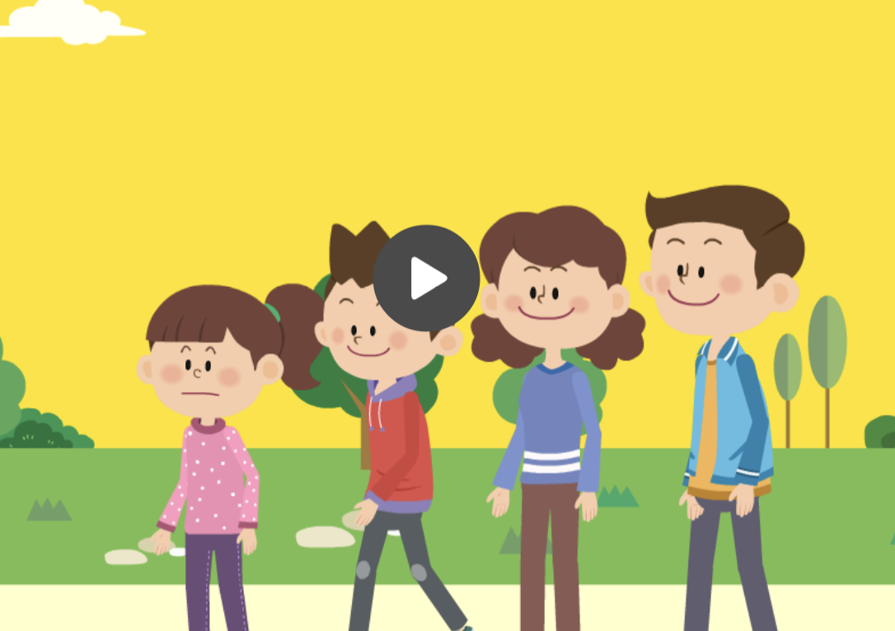

suh_p_0402_03_0009_101_1
Θ Description & Function
[애니 DVD 개발물]
3_001_2015개정\수학 4-2 지도서\app\resource\contents\lesson03\ops\lesson03\video
[애니 게이트 참고 화면]
호수까지 남은 거리
완료
애니 파일명 | mm_42_3_08_02_01_ani.mp4

Slide 4
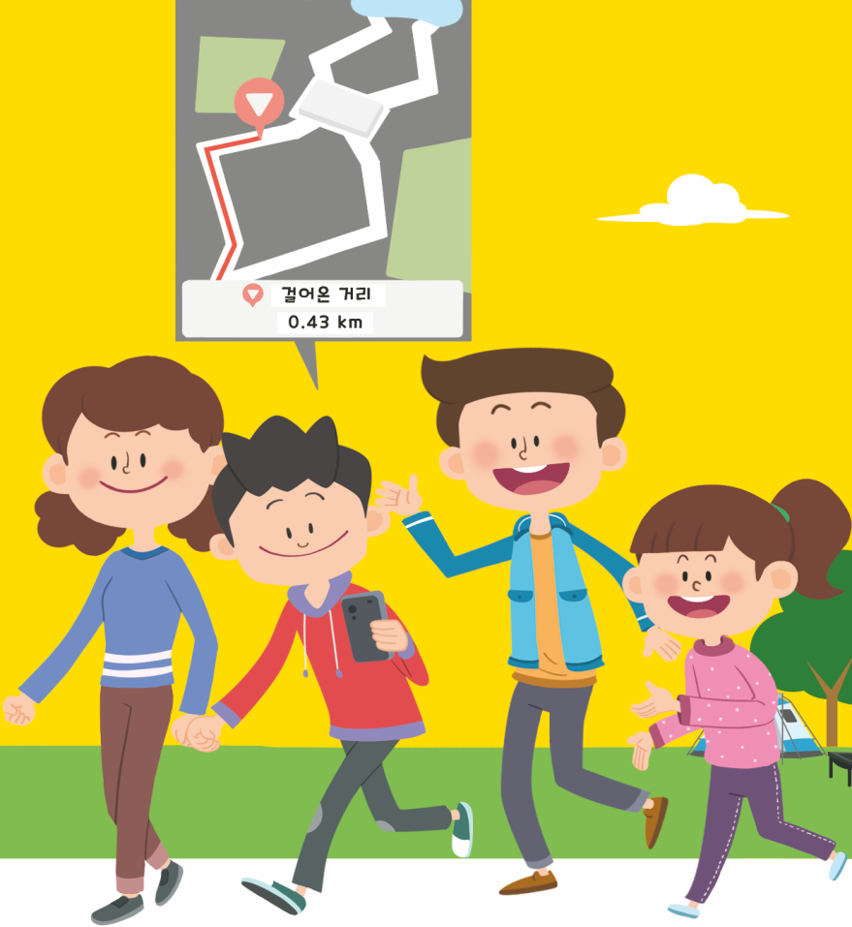



suh_p_0402_03_0009_102_1
Θ Description & Function
다음 그림의 상황에 대하여 이야기해 봅시다.
탭 이벤트
확대 버튼 및 풀 팝업 창(다음 슬라이드)
정답 확인 버튼 클릭하면 정답 나타남. 정답 확인 버튼은 정답 가리기로 토글 됨.
#1
물음 1
물음 2
물음 3
물음 4
전체 거리
0.91 km
달맞이 길의 전체 거리는 몇 km인가요?
걸어온 거리
0.43 km
0.91 km입니다.
완료
#2
#3
삽화 파일명 | SA42314.psd / 이미지 내 텍스트 새로 써주세요. 교과서\050077초등수학교과서4-2-3\Links

Slide 5
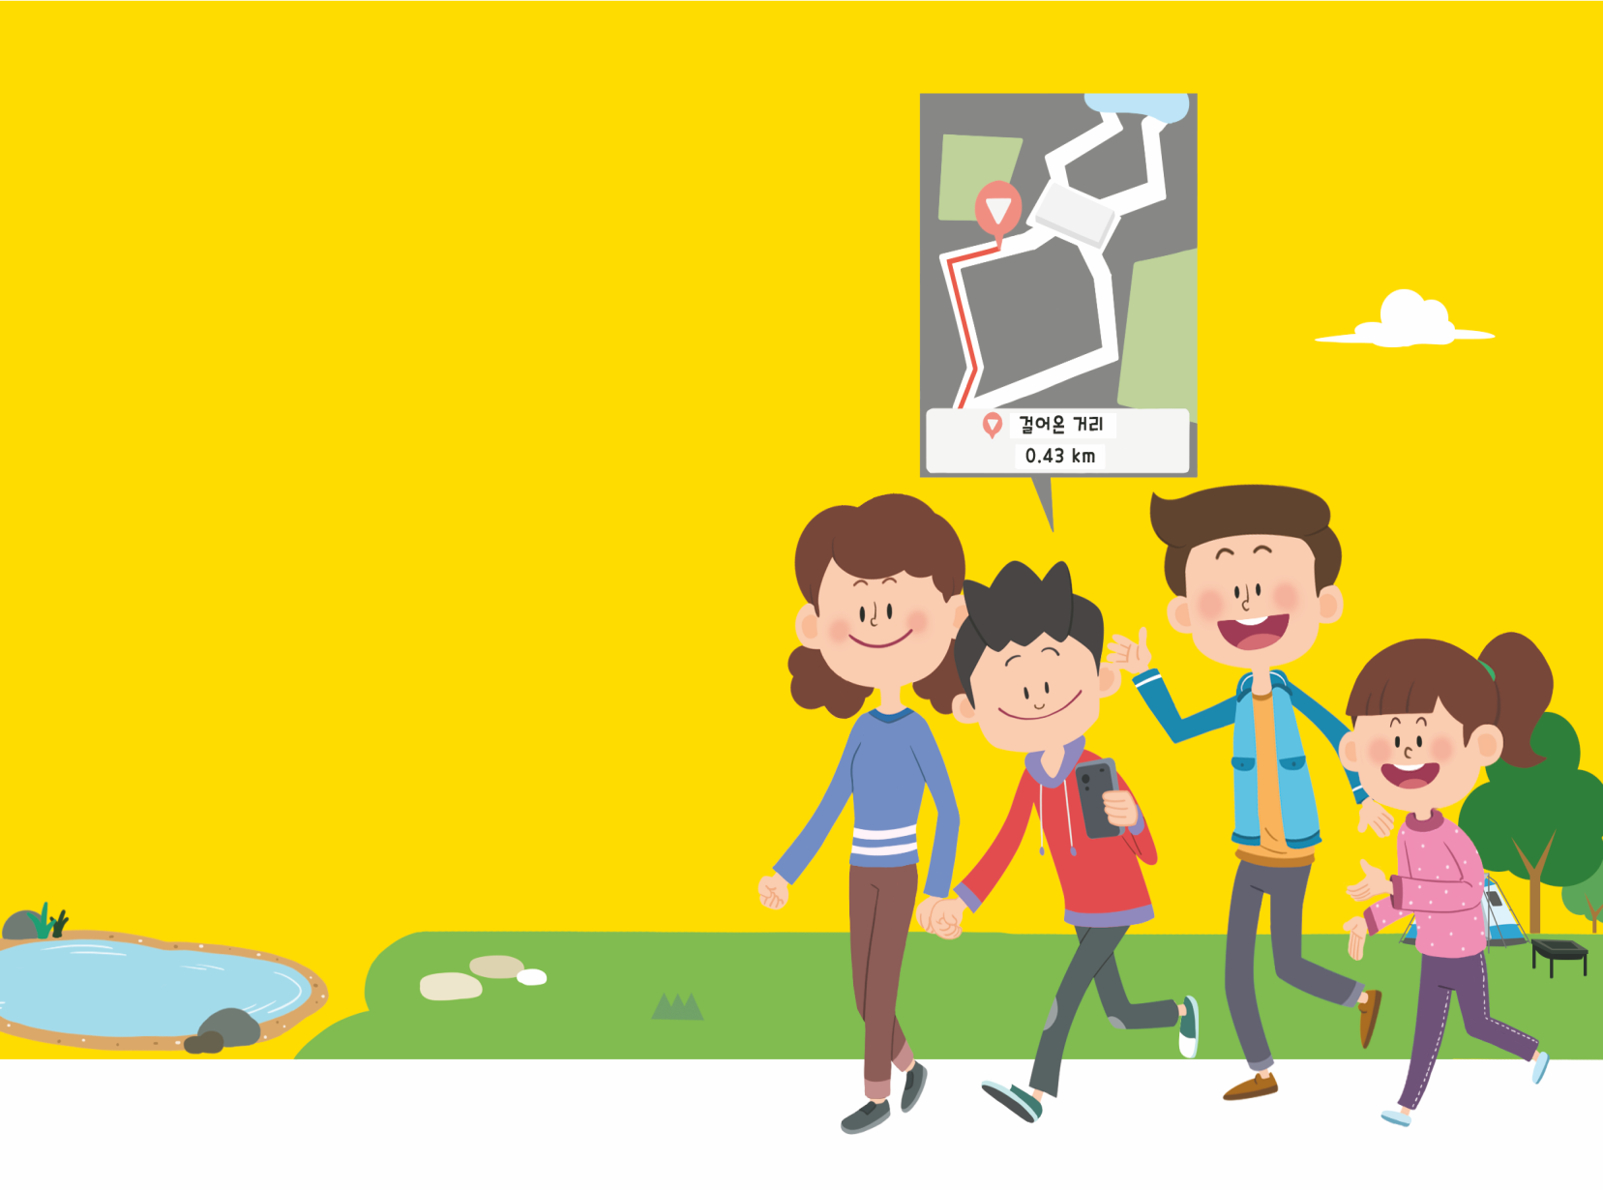

suh_p_0402_03_0009_102_1
Θ Description & Function
< 확대 버튼 클릭 시 나타나는 화면>
호수로 출발! 도란도란 가족들과 이야기를 나누다 보니 입구에서부터 벌써 0.43 km를 걸었어. 달맞이 길의 전체 거리가 0.91 km인데 몇 km를 더 가야 호수에 도착하지?
걸어온 거리
0.43 km
완료
삽화 파일명 | SA42314.psd / 이미지 내 텍스트 새로 써주세요. 교과서\050077초등수학교과서4-2-3\Links

Slide 6
suh_p_0402_03_0009_102_1
Θ Description & Function
다음 그림의 상황에 대하여 이야기해 봅시다.
1. 답 칸 클릭하면 답 나타남. 정답 확인 버튼은 정답 가리기로 토글 됨.
물음 1
물음 2
물음 3
물음 4
전체 거리
0.91 km
산책로 입구에서부터 지금까지 몇 km를 걸었나요?
걸어온 거리
0.43 km
0.43 km를 걸었습니다.
#1
완료

Slide 7
suh_p_0402_03_0009_102_1
Θ Description & Function
다음 그림의 상황에 대하여 이야기해 봅시다.
1. 답 칸 클릭하면 답 나타남. 정답 확인 버튼은 정답 가리기로 토글 됨.
물음 1
물음 2
물음 3
물음 4
전체 거리
0.91 km
호수까지 남은 거리는 몇 km쯤 될까요?
걸어온 거리
0.43 km
1 km의 절반 정도 될 것 같습니다.
#1
완료

Slide 8
suh_p_0402_03_0009_102_1
Θ Description & Function
다음 그림의 상황에 대하여 이야기해 봅시다.
1. 답 칸 클릭하면 답 나타남. 정답 확인 버튼은 정답 가리기로 토글 됨.
물음 1
물음 2
물음 4
물음 4
전체 거리
0.91 km
어떻게 어림했나요?
0.97 km를 약 1 km라 생각하고, 지도에서 절반 정도 걸었으니 남은 거리는 나머지 절반인 0.5 km라고 어림했습니다.
걸어온 거리
0.43 km
#1
완료

Slide 9
suh_p_0402_03_0009_103_1
Θ Description & Function
#1
[이번 시간에 배울 내용]
1
이번 시간에는 무엇을 배울까요?
소수 두 자리 수의 뺄셈 계산 원리를 이해할 수 있습니다.
소수 두 자리 수의 뺄셈을 능숙하게 할 수 있습니다.
완료

Slide 10



suh_p_0402_03_0009_201_1
Θ Description & Function
호수까지 남은 거리는 몇 km인지 알아봅시다.
그림 보기 버튼(5번 슬라이드)
탭 이벤트
답 칸 클릭하면 답 나타남. 정답 확인 버튼은 정답 가리기로 토글 됨.
#1
#2
물음 1
물음 2
물음 3
물음 4
호수까지 남은 거리를 어떻게 구할 수 있을지 이야기해 보세요.
km 단위를 m 단위로 바꾸어 뺍니다.
100등분 한 모눈종이에 0.91(91칸)만큼 색칠하고, 0.43(43칸)만큼 표 합니다.
0.01의 개수를 이용하여 구합니다.
#3
완료

Slide 11
suh_p_0402_03_0009_201_1
Θ Description & Function
호수까지 남은 거리는 몇 km인지 알아봅시다.
답 칸 클릭하면 답 나타남. 정답 확인 버튼은 정답 가리기로 토글 됨.
물음 1
물음 2
물음 3
물음 4
호수까지 남은 거리를 구하는 식을 써 보세요.
0.91－0.43
#1
완료

Slide 12

suh_p_0402_03_0009_201_1
Θ Description & Function
호수까지 남은 거리는 몇 km인지 알아봅시다.
1. 손가락 버튼 클릭 시 예 약물과 함께 애니메이션 재생됨. 손가락 깜박이는 효과 있음.
<전자 저작물 참고>
3_001_2015개정\수학 4-2 지도서\app\resource\contents\lesson03\ops\lesson03\mm_42_3_08_03_02.html
비슷한 형태의 기능 사용하는 페이지
https://cdata2.tsherpa.co.kr/tsherpa/multimedia/Flash/2022/curri/index.html?flashxmlnum=yuni4856tsherpa&classno=E-curri03-math-P_2022/31/suh_p_0301_02_0006/suh_p_0301_02_0006_202_1.html&id=1454439&classa=1 물음 2 탭 참고
물음 1
물음 2
물음 3
물음 4
호수까지 남은 거리를 그림에 나타내 알아보세요.
#1
0
0.1
0.2
0.3
0.4
0.5
0.6
0.7
0.8
0.9
1 km
완료
삽화 파일명 | 형CC42301.jpg / 이미지 내 텍스트 새로 써주세요. 전자4-2-3(형성)

Slide 13
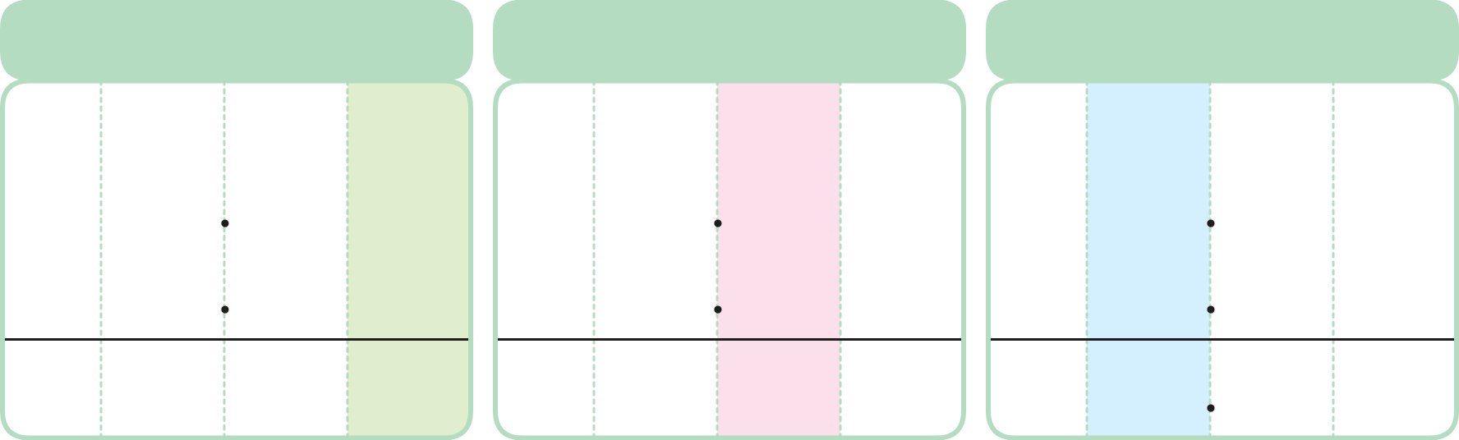
suh_p_0402_03_0009_201_1
Θ Description & Function
호수까지 남은 거리는 몇 km인지 알아봅시다.
1. 받아내림수 답 칸 크기 25px, bold
2. 답 칸 클릭하면 답 나타남. 정답 확인 버튼은 정답 가리기로 토글 됨.
물음 1
물음 2
물음 3
물음 4
세로 형식으로 계산해 보세요.
소수 둘째 자리
소수 첫째 자리
일의 자리
#1
8
10
8
10
8
10
0
9
1
0
9
1
0
9
1
－
0
4
3
－
0
4
3
－
0
4
3
8
4
8
0
4
8
#2
완료
삽화 파일명 | bg.svg / 이미지 내 텍스트 새로 써주세요. 3_001_2015개정\수학 4-2 지도서\app\resource\contents\lesson03\ops\lesson03\images\mm_42_3_08_03_03

Slide 14

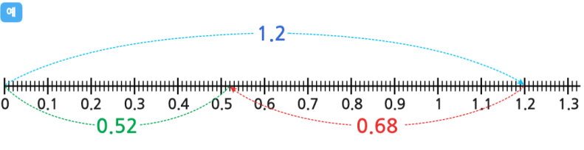



suh_p_0402_03_0009_202_1
Θ Description & Function
1.2－0.68을 어떻게 계산하는지 알아봅시다.
탭 이벤트
2. 손가락 버튼 클릭 시 예 약물과 정답 이미지 같이 나타남. 손가락 깜박이는 효과 있음.
3. 이너 버튼(2 페이지)
4. 답 칸 클릭하면 답 나타남. 정답 확인 버튼은 정답 가리기로 토글 됨.
<정답 이미지>
꾸러미 9
#1
물음 1
물음 2
물음 3
그림 또는 모눈종이를 이용하여 알아보세요.
#2
0
0.1
0.2
0.3
0.4
0.5
0.6
0.7
0.8
0.9
1
1.1
1.2
1.3
완료
#3
#4
삽화 파일명 | base_01.svg / answer_01.svg / 이미지 내 텍스트 새로 써주세요. 3_001_2015개정\수학 4-2 지도서\app\resource\contents\lesson03\ops\lesson03\images\mm_42_3_08_03_03

Slide 15
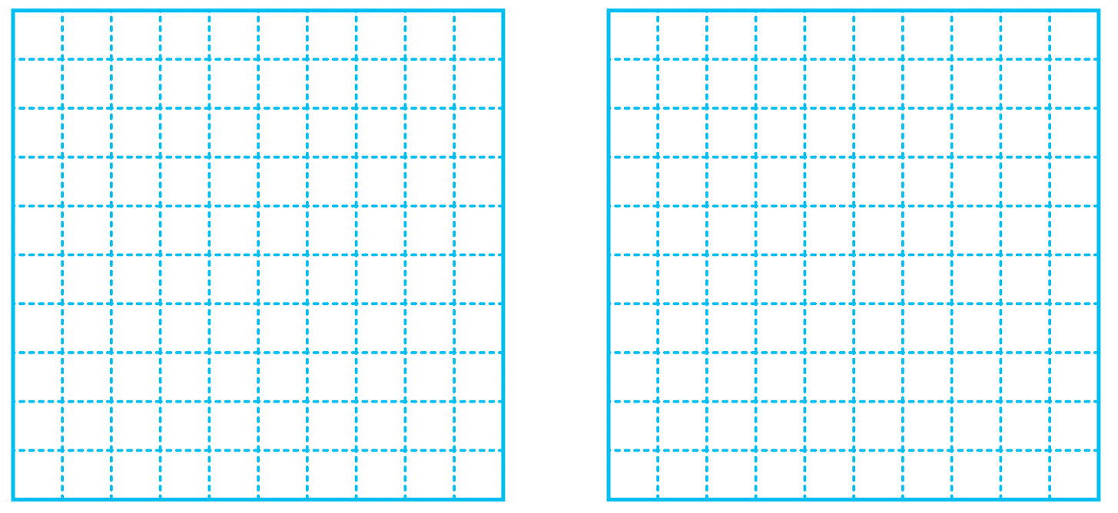
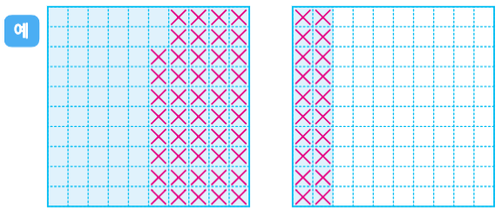


suh_p_0402_03_0009_202_1
Θ Description & Function
1.2－0.68을 어떻게 계산하는지 알아봅시다.
1. 손가락 버튼 클릭 시 예 약물과 정답 이미지 같이 나타남. 손가락 깜박이는 효과 있음.
2. 답 칸 클릭하면 답 나타남. 정답 확인 버튼은 정답 가리기로 토글 됨.
<정답 이미지>
꾸러미 9
#1
물음 1
물음 2
물음 3
그림 또는 모눈종이를 이용하여 알아보세요.
#1
완료
#2
삽화 파일명 | base_02.svg / answer_02.svg 3_001_2015개정\수학 4-2 지도서\app\resource\contents\lesson03\ops\lesson03\images\mm_42_3_08_03_03

Slide 16
suh_p_0402_03_0009_202_1
1.2－0.68을 어떻게 계산하는지 알아봅시다.
답 칸 클릭하면 답 나타남. 정답 확인 버튼은 정답 가리기로 토글 됨.
꾸러미 9
물음 1
물음 2
물음 3
세로 형식으로 계산해 보세요.
소수 둘째 자리
소수 첫째 자리
일의 자리
1
10
0
11
10
0
11
10
1
2
1
2
1
2
－
0
6
8
－
0
6
8
－
0
6
8
2
5
2
0
5
2
완료
#1
삽화 파일명 | bg.svg / 이미지 내 텍스트 새로 써주세요. 3_001_2015개정\수학 4-2 지도서\app\resource\contents\lesson03\ops\lesson03\images\mm_42_3_08_04_02

Slide 17
suh_p_0402_03_0009_202_1
Θ Description & Function
1.2－0.68을 어떻게 계산하는지 알아봅시다.
답 칸 클릭하면 답 나타남. 정답 확인 버튼은 정답 가리기로 토글 됨.
물음 1
물음 2
물음 3
어떻게 계산했는지 이야기해 보세요.
소수점끼리 맞추어 소수를 세로 형식으로 쓰고, 같은 자리의 수끼리 뺐습니다.
#1
완료

Slide 18

suh_p_0402_03_0009_203_1
Θ Description & Function
계산해 봅시다.
1. 풀이 확인 버튼(다음 슬라이드)
2. 답 칸 클릭하면 답 나타남. 정답 확인 버튼은 정답 가리기로 토글 됨.
1.84－0.63＝
1.21
2.59－0.7＝
1.89
#1
완료
#2

Slide 19
suh_p_0402_03_0009_203_1
Θ Description & Function
계산해 봅시다.
[풀이 확인 버튼 클릭 시 나타나는 화면]
풀이
1.84－0.63＝
1.21
2.59－0.7＝
1.89
 | 1 | . | 8 | 4
－ | 0 | . | 6 | 3
 | 1 | . | 2 | 1
 | 1 |  | 10
 | 2 | . | 5 | 9
－ | 0 | . | 7
 | 1 | . | 8 | 9
완료

Slide 20


suh_p_0402_03_0009_204_1
Θ Description & Function
도영이의 50 m 달리기 기록은 9.64초이고 준우의 50 m 달리기 기록은 8.96초입니다. 도영이와 준우의 50 m 달리기 기록의 차는 몇 초인지 구해 봅시다.
1. 풀이 확인 버튼(다음 슬라이드)
2. 답 칸 클릭하면 답 나타남. 정답 확인 버튼은 정답 가리기로 토글 됨.
9.64－8.96＝0.68
0.68초
완료
#1
#2

Slide 21
suh_p_0402_03_0009_204_1
Θ Description & Function
도영이의 50 m 달리기 기록은 9.64초이고 준우의 50 m 달리기 기록은 8.96초입니다. 도영이와 준우의 50 m 달리기 기록의 차는 몇 초인지 구해 봅시다.
[풀이 확인 버튼 클릭 시 나타나는 화면]
풀이
9.64－8.96＝0.68
 | 8 |  | 15 | 10
 | 9 | . | 6 | 4
－ | 8 | . | 9 | 6
 | 0 | . | 6 | 8
0.68초
완료

Slide 22
suh_p_0402_03_0009_301_1
Θ Description & Function
핵심 정리
핵심 정리 페이지
기존 개발물 기능 그대로 사용
https://cdata2.tsherpa.co.kr/tsherpa/MultiMedia/Flash/2020/curri/index.html?flashxmlnum=ost1208&classa=A8-C1-42-MM-MM-04-04-09-0-0-0-0&classno=MM_42_04/suh_0402_03_0009/suh_0402_03_0009_301_1.html
#1
[ 소수 두 자리 수의 뺄셈 알아보기 ]
소수의 뺄셈을 세로로 쓸 때 소수점끼리 맞춰서 계산합니다.
#2
0
11
10
.
 | 1 | 2 | 0
－ | 0 | 8 | 5
.
.
0
3
5
완료

Slide 23


suh_p_0402_03_0009_302_1
Θ Description & Function
#1
[다음 시간에 배울 내용]
1
다음 시간에는 무엇을 배울까요?
풀어 보고 확인하고
72~73쪽
52쪽
완료

Slide 24
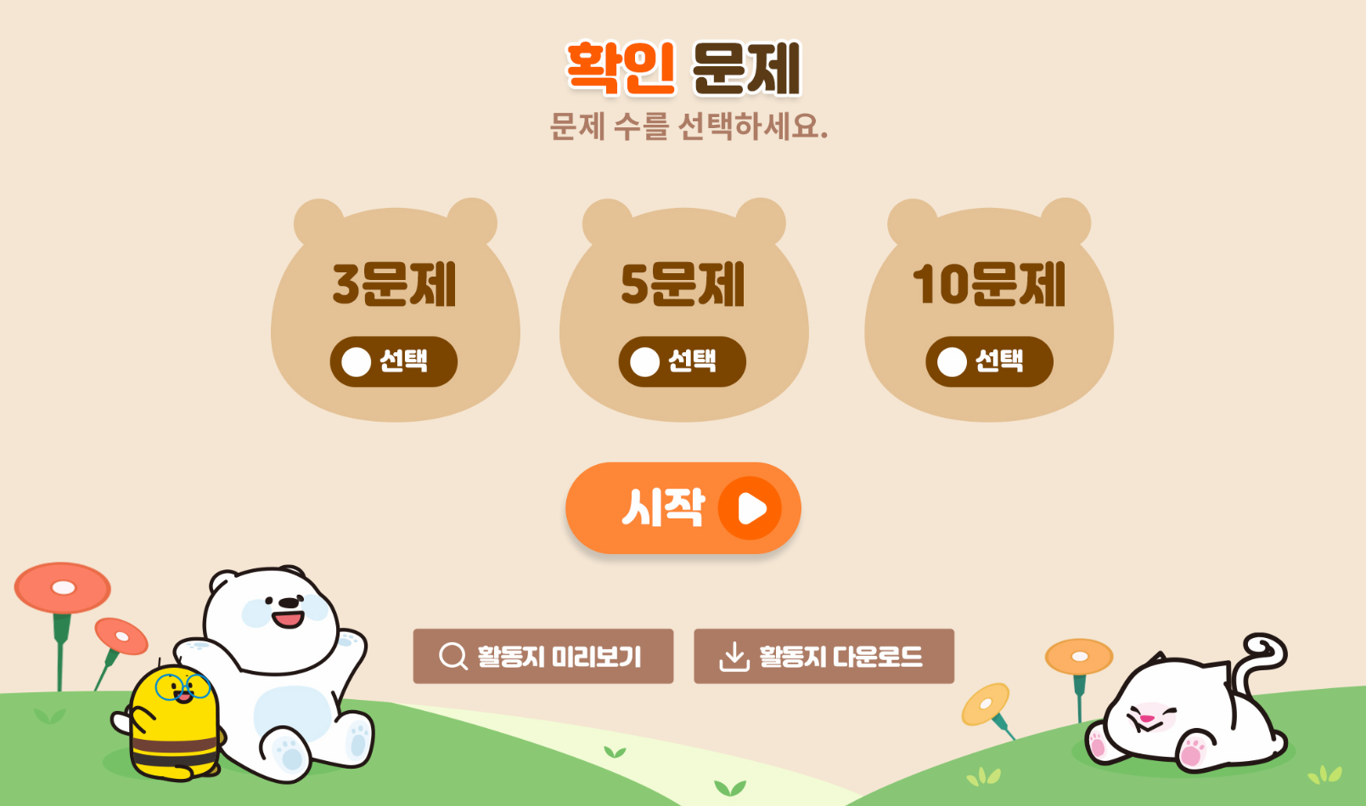
suh_p_0402_03_0009_401_1
Θ Description & Function
#1
[확인 문제] 게이트
활동지 다운로드 버튼. 다운로드 되는 파일은 3~4학년군_수학(박)4-2_확인문제_3_09차시.hwp
활동지 다운로드 버튼은 게이트 화면에만 있음
#2~3
완료

Slide 25

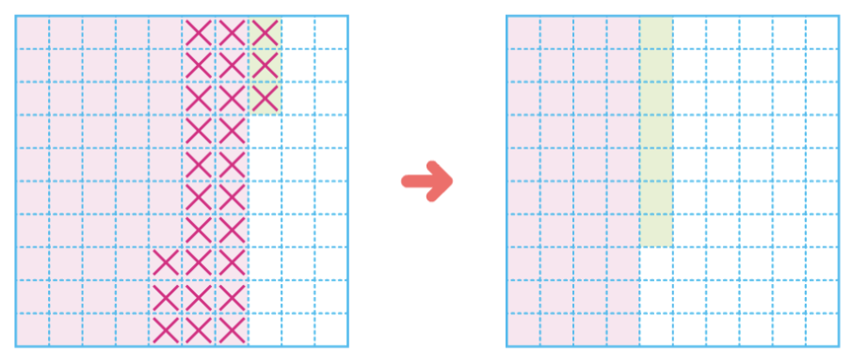
suh_p_0402_03_0009_401_1
Θ Description & Function
문제 1
문제 2
문제 3
문제 4
문제 5
문제 6
문제 7
문제 8
문제 9
문제 10
답 칸 클릭하면 답 나타남. 정답 확인 버튼은 정답 가리기로 토글됨..
풀이 확인 팝업창(다음 슬라이드)
전체 크기가 1인 모눈종이에 색칠된 그림을 보고 안에 알맞은 수를 써넣으시오.
0.73－ ＝
0.26
0.47
#2
#1
완료
삽화 파일명 | bg.png 3_001_2015개정\수학 4-2 지도서\app\resource\contents\lesson03\ops\lesson03\images\mm_42_3_08_07_02

Slide 26
suh_p_0402_03_0009_401_1
Θ Description & Function
문제 1
문제 2
문제 3
문제 4
문제 5
문제 6
문제 7
문제 8
문제 9
문제 10
<풀이 확인 버튼 클릭하면 나타나는 화면>
전체 크기가 1인 모눈종이에 색칠된 그림을 보고 안에 알맞은 수를 써넣으시오.
풀이
모눈 한 칸의 크기가 0.01이므로 색칠된 73칸 중에서 26칸을 ×표 하고 남은 부분은 47칸입니다. 0.01이 47개이면 0.47이므로
0.73－0.26＝0.47입니다.
0.73－ ＝
0.26
0.47
완료

Slide 27



suh_p_0402_03_0009_401_1
Θ Description & Function
문제 1
문제 2
문제 3
문제 4
문제 5
문제 6
문제 7
문제 8
문제 9
문제 10
답 칸 클릭하면 답 나타남. 정답 확인 버튼은 정답 가리기로 토글 됨.
풀이확인 팝업창. (다음 슬라이드)
계산 결과가 가장 큰 것을 찾아 기호를 써 보시오.
㉠ 3.6－0.18 ㉡ 7.02－4.21 ㉢ 6.38－3.11
㉠
#2
#1
완료

Slide 28
suh_p_0402_03_0009_401_1
Θ Description & Function
문제 1
문제 2
문제 3
문제 4
문제 5
문제 6
문제 7
문제 8
문제 9
문제 10
<풀이 확인 버튼 클릭하면 나타나는 화면>
계산 결과가 가장 큰 것을 찾아 기호를 써 보시오.
㉠ 3.6－0.18 ㉡ 7.02－4.21 ㉢ 6.38－3.11
풀이
 |  |  | 5 | 10
 | 3 | . | 6
－ | 0 | . | 1 | 8
 | 3 | . | 4 | 2
 | 6 |  | 10
 | 7 | . | 0 | 2
－ | 4 | . | 2 | 1
 | 2 | . | 8 | 1
 | 6 | . | 3 | 8
－ | 3 | . | 1 | 1
 | 3 | . | 2 | 7
3.42＞3.27＞2.81이므로 계산 결과가 가장 큰 것은 ㉠입니다.
완료

Slide 29



suh_p_0402_03_0009_401_1
Θ Description & Function
문제 1
문제 2
문제 3
문제 4
문제 5
문제 6
문제 7
문제 8
문제 9
문제 10
답 칸 클릭하면 답 나타남. 정답 확인 버튼은 정답 가리기로 토글 됨.
풀이확인 팝업창. (다음 슬라이드)
현기네 집에서 도서관까지의 거리는 2.1 km이고, 학교까지의 거리는 1.03 km입니다. 현기네 집에서 어느 곳이 몇 km만큼 더 가까운지 구해 보시오.
학교
1.07
현기네 집에서 가/이 km만큼
더 가깝습니다.
#2
완료
#1

Slide 30
suh_p_0402_03_0009_401_1
Θ Description & Function
문제 1
문제 2
문제 3
문제 4
문제 5
문제 6
문제 7
문제 8
문제 9
문제 10
<풀이 확인 버튼 클릭하면 나타나는 화면>
현기네 집에서 도서관까지의 거리는 2.1 km이고, 학교까지의 거리는 1.03 km입니다. 현기네 집에서 어느 곳이 몇 km만큼 더 가까운지 구해 보시오.
풀이
학교
1.07
현기네 집에서 가/이 km만큼 더 가깝습니다.
2.1＞1.03이므로 현기네 집에서 학교가 더 가깝습니다. 따라서 현기네 집에서 학교가 2.1－1.03＝1.07 (km)만큼 더 가깝습니다.
완료

Slide 31
suh_p_0402_03_0009_401_1
Θ Description & Function
문제 1
문제 2
문제 3
문제 4
문제 5
문제 6
문제 7
문제 8
문제 9
문제 10
답 칸 클릭하면 답 나타남. 정답 확인 버튼은 정답 가리기로 토글 됨.
풀이확인 팝업창. (다음 슬라이드)
두 소수의 차를 구해 보시오.
0.87 0.49
0.38
#2
#1
완료

Slide 32
suh_p_0402_03_0009_401_1
Θ Description & Function
문제 1
문제 2
문제 3
문제 4
문제 5
문제 6
문제 7
문제 8
문제 9
문제 10
<풀이 확인 버튼 클릭하면 나타나는 화면>
두 소수의 차를 구해 보시오.
0.87 0.49
풀이
0.38
 |  |  | 7 | 10
 | 0 | . | 8 | 7
－ | 0 | . | 4 | 9
 | 0 | . | 3 | 8
완료

Slide 33
suh_p_0402_03_0009_401_1
Θ Description & Function
문제 1
문제 2
문제 3
문제 4
문제 5
문제 6
문제 7
문제 8
문제 9
문제 10
답 칸 클릭하면 답 나타남. 정답 확인 버튼은 정답 가리기로 토글 됨.
풀이확인 팝업창. (다음 슬라이드)
수일이의 몸무게는 44.2 kg이고, 도영이는 수일이보다 1.55 kg 가볍습니다. 도영이의 몸무게는 몇 kg인지 식을 쓰고 답을 구해 보시오.
44.2－1.55＝42.65
42.65
kg
#2
#1
완료

Slide 34
suh_p_0402_03_0009_401_1
Θ Description & Function
문제 1
문제 2
문제 3
문제 4
문제 5
문제 6
문제 7
문제 8
문제 9
문제 10
<풀이 확인 버튼 클릭하면 나타나는 화면>
수일이의 몸무게는 44.2 kg이고, 도영이는 수일이보다 1.55 kg 가볍습니다. 도영이의 몸무게는 몇 kg인지 식을 쓰고 답을 구해 보시오.
풀이
44.2－1.55＝42.65
(도영이의 몸무게)
＝(수일이의 몸무게)－1.55
＝44.2－1.55＝42.65 (kg)
42.65
kg
완료

Slide 35

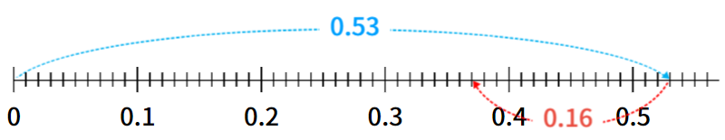
suh_p_0402_03_0009_401_1
Θ Description & Function
문제 1
문제 2
문제 3
문제 4
문제 5
문제 6
문제 7
문제 8
문제 9
문제 10
1. 손가락 버튼 클릭 시 정답 이미지 나타남. 손가락 깜박이는 효과 있음.
2. 풀이 확인 버튼(다음 슬라이드)
3. 답 칸 클릭하면 답 나타남. 정답 확인 버튼은 정답 가리기로 토글 됨.
<정답 이미지>
수직선을 이용하여 0.53－0.16을 계산해 보시오.
#1
0
0.1
0.2
0.3
0.4
0.5
0.37
#2
#3
삽화 파일명 | 개발물에 있는 이미지 그대로 사용 https://cdata2.tsherpa.co.kr/tsherpa/MultiMedia/Flash/2020/curri/index.html?flashxmlnum=ost1208&classa=A8-C1-42-MM-MM-04-04-09-0-0-0-0&classno=MM_42_04/suh_0402_03_0009/suh_0402_03_0009_401_1.html (문제 1번)

Slide 36
suh_p_0402_03_0009_401_1
Θ Description & Function
문제 1
문제 2
문제 3
문제 4
문제 5
문제 6
문제 7
문제 8
문제 9
문제 10
<풀이 확인 버튼 클릭하면 나타나는 화면>
수직선을 이용하여 0.53－0.16을 계산해 보시오.
0
0.1
0.2
0.3
0.4
0.5
풀이
 |  |  | 4 | 10
 | 0 | . | 5 | 3
－ | 0 | . | 1 | 6
 | 0 | . | 3 | 7
0.37
완료

Slide 37
suh_p_0402_03_0009_401_1
Θ Description & Function
문제 1
문제 2
문제 3
문제 4
문제 5
문제 6
문제 7
문제 8
문제 9
문제 10
답 칸 클릭 시 같이 나타남. 처음에는 보이지 않음.
풀이 확인 버튼 팝업창(다음 슬라이드)
3. 정답 확인 버튼 클릭하면 답 나타남.
계산해 보시오.
#1
 |  |  | 5 | 10
 | 4 | . | 6 | 7
－ | 2 | . | 5 | 9
 | 2 | . | 0 | 8
2.78－1.62＝
1.16
#2
#3
완료

Slide 38
suh_p_0402_03_0009_401_1
Θ Description & Function
문제 1
문제 2
문제 3
문제 4
문제 5
문제 6
문제 7
문제 8
문제 9
문제 10
<풀이 확인 버튼 클릭하면 나타나는 화면>
계산해 보시오.
 |  |  | 5 | 10
 | 4 | . | 6 | 7
－ | 2 | . | 5 | 9
 | 2 | . | 0 | 8
풀이
2.78－1.62＝
1.16
 | 2 | . | 7 | 8
－ | 1 | . | 6 | 2
 | 1 | . | 1 | 6
완료

Slide 39
suh_p_0402_03_0009_401_1
Θ Description & Function
문제 1
문제 2
문제 3
문제 4
문제 5
문제 6
문제 7
문제 8
문제 9
문제 10
1. 풀이 확인 팝업창(다음 슬라이드)
2. 답 칸 클릭하면 답 나타남. 정답 확인 버튼은 정답 가리기로 토글 됨.
설명하는 수가 얼마인지 구하시오.
2.28보다 0.39 작은 수
1.89
#1
#2
완료

Slide 40
suh_p_0402_03_0009_401_1
Θ Description & Function
문제 1
문제 2
문제 3
문제 4
문제 5
문제 6
문제 7
문제 8
문제 9
문제 10
<풀이 확인 버튼 클릭하면 나타나는 화면>
설명하는 수가 얼마인지 구하시오.
2.28보다 0.39 작은 수
풀이
 | 1 |  | 11 | 10
 | 2 | . | 2 | 8
－ | 0 | . | 3 | 9
 | 1 | . | 8 | 9
1.89
완료

Slide 41
suh_p_0402_03_0009_401_1
Θ Description & Function
문제 1
문제 2
문제 3
문제 4
문제 5
문제 6
문제 7
문제 8
문제 9
문제 10
1. 풀이 확인 팝업창(다음 슬라이드)
2. 답 칸 클릭하면 답 나타남. 정답 확인 버튼은 정답 가리기로 토글 됨.
가장 큰 소수와 가장 작은 소수의 차를 구해 보시오.
0.94
0.35
0.72
0.48
0.59
#1
#2
완료

Slide 42
suh_p_0402_03_0009_401_1
Θ Description & Function
문제 1
문제 2
문제 3
문제 4
문제 5
문제 6
문제 7
문제 8
문제 9
문제 10
< 풀이 확인 클릭 시 나타나는 화면>
가장 큰 소수와 가장 작은 소수의 차를 구해 보시오.
0.94
0.35
0.72
0.48
0.59
풀이
가장 큰 수는 0.94이고 가장 작은 수는 0.35이므로
가장 큰 수와 가장 작은 수의 차는 0.94－0.35＝0.59입니다.
완료

Slide 43
suh_p_0402_03_0009_401_1
Θ Description & Function
문제 1
문제 2
문제 3
문제 4
문제 5
문제 6
문제 7
문제 8
문제 9
문제 10
1. 풀이 확인 팝업창(다음 슬라이드)
2. 답 칸 클릭하면 답 나타남. 정답 확인 버튼은 정답 가리기로 토글 됨.
물병에 물이 0.85 L 들어 있습니다. 준우가 물을 마시고 남은 물이 0.56 L였습니다. 준우가 마신 물은 몇 L인지 식을 쓰고 답을 구하시오.
0.85－0.56＝0.29
0.29
L
#1
#2
완료

Slide 44
suh_p_0402_03_0009_401_1
Θ Description & Function
문제 1
문제 2
문제 3
문제 4
문제 5
문제 6
문제 7
문제 8
문제 9
문제 10
< 풀이 확인 클릭 시 나타나는 화면>
물병에 물이 0.85 L 들어 있습니다. 준우가 물을 마시고 남은 물이 0.56 L였습니다. 준우가 마신 물은 몇 L인지 식을 쓰고 답을 구하시오.
0.85－0.56＝0.29
풀이
0.29
L
(준우가 마신 물)
＝(물병에 들어 있던 물)－(준우가 마시고 남은 물)
＝0.85－0.56＝0.29(L)
완료

Slide 45

suh_p_0402_03_0009_401_1
Θ Description & Function
문제 1
문제 2
문제 3
문제 4
문제 5
문제 6
문제 7
문제 8
문제 9
문제 10
[칭찬하기 클릭 시 화면]
1. 칭찬하기 버튼 클릭 시 나타나는 텍스트는 아래 3가지 랜덤으로 반영(3가지 중 1개 랜덤)
→노력해줘서 고마워!
→정말 대단해!
→네가 참 자랑스러워!
물병에 물이 0.85 L 들어 있습니다. 준우가 물을 마시고 남은 물이 0.56 L였습니다. 준우가 마신 물은 몇 L인지 식을 쓰고 답을 구하시오.
#1
0.85－0.56＝0.29
풀이
0.29
L
(준우가 마신 물)
＝(물병에 들어 있던 물)－(준우가 마시고 남은 물)
＝0.85－0.56＝0.29(L)
완료

